Slide 1
Тест А1. Что характерно для социально-экономического развития России начала XX в.?
1) многоукладность экономики
2) проведение модернизации во всех сферах жизни общества
3) небольшая доля иностранного капитала в промышленности
4) отсутствие государственного регулирования экономики

Slide 2
А2. Сосредоточение 2/3 производства в сельском хозяйстве свидетельствовало о том, что Россия была страной:
1) аграрной
2) индустриальной
3) крепостнической
3) аграрно-индустриальной

Slide 3
А3. О чем свидетельствовало официальное разделение российского общества на сословия в начале XX в.?
1) о развитии демократии
2) о многочисленности населения
3) о наличии феодальных пережитков
4) о начале процесса формирования гражданского общества

Slide 4
А4. Какие понятия относятся к характеристике положения российского крестьянства в конце XIX – начала XX в.?
А) экономически господствующий класс
Б) усиление процесса расслоения и раскрестьянивания
В) малоземелье, безденежье
Г) высокая степень политической зрелости
Д) наличие крестьянских партий и союзов
Е) самый большой по численности класс
Укажите верный ответ.
1) АБВ 2) БВЕ 3) ВДЕ 4) ГДЕ

Slide 5
А5. Для ускорения промышленного развития С.Ю. Витте:
1) ликвидирует государственный сектор в экономике
2) прекращает железнодорожное строительство
3) привлекает иностранный капитал
4) прекращает финансирование помещичьих хозяйств

Slide 6
А6. Что было причиной первой российской революции?
1) отсутствие у населения политических прав и свобод
2) усиление крепостного права
3) начало Русско-турецкой войны
4) смерть Александра III

Slide 7
А7. К чему привела первая российская революция?
1) к уничтожению самодержавия
2) к ликвидации общины
3) к созданию представительных законодательных органов власти
4) к предоставлению независимости Польше и Финляндии

Slide 8
Критерии Оценивания
7 правильных ответов – «5»
5-6 правильных ответов – «4»
4 правильных ответа – «3»
0-3 правильных ответа – «2»

Slide 9
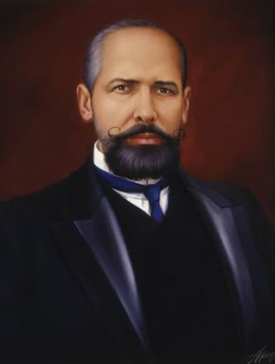
«Я верю в Россию. Если бы я не имел этой веры, я бы не в состоянии был ничего делать». П.А. Столыпин
Тема: Экономические реформы П.А. Столыпина.

Slide 10
Цели:
1. Познакомиться с исторической личностью - Столыпин Петр Аркадьевич
2. Усвоить цели, содержание и значение реформ П.А. Столыпина
3. Понимать причины, по которым реформы П.А. Столыпина не нашли широкой социальной поддержки в стране.

Slide 11
План:
Аграрная реформа: ее цели, сущность, направления.
Методы проведения реформы и ее итоги.
Другие реформы и планы Столыпина.

Slide 12
Прочитайте пункт параграфа «Разрушение общины» и ответьте на вопросы:
Какое право каждому крестьянину давал этот указ?
Почему указ особо оговаривал необходимость свести в один участок все наделы выходивших из общины крестьян?
Какой порядок выхода из общины был предусмотрен указом?
Каковы способы выхода из общины?
Какова цель проведения правительством аграрной реформы?

Slide 13
Откройте раздел «Расширяем словарный запас», прочтите значения понятий и попробуйте изобразить в виде схемы или рисунка каждое из этих понятий.

Slide 14
переселенцы
Общая численность | Количество вернувшихся | % возвратившихся
3134753 | 546607 | 17,4

Slide 15
Цели реформы:
сохранить помещичье землевладение;
увеличить слой зажиточного крестьянства за счет самих же крестьян (увеличить опору царизма в деревне – кулачество)

Slide 16
Методы проведения реформы:
Разрушение общины (выход на отруба и хутора)
Переселение крестьян за Урал (цель ослабить земельный голод в центральных губерниях России; отправить безземельных и бунтующих крестьян подальше от помещичьих имений)

Slide 17
сформулируйте и запишите итоги аграрной реформы в тетрадь
Усилилось социальное расслоение крестьянства.
Пополнение рабочего класса.
Рост посевных площадей, увеличение экспорта хлеба, закупок сельхозмашин, удобрений.
Освоение переселенцами пустующих земель в Сибири.
Зарождение сельхозкооперации.

Slide 18
две точки зрения на деятельность П.А. Столыпина:
Деятельность Столыпина была сопряжена с нарушением прав народа и направлена на уничтожение или ограничение демократических достижений революции 1905-1907 годов.
Политика Столыпина была направлена на создание стабильного правового государства в России и сохранение основ политического режима, установившегося с 1905 года.
Какая точка зрения кажется вам более предпочтительной?

Slide 19
составьте синквейн, в котором должна отразиться сущность политики П.А. Столыпина и ваше отношение.
правила написания синквейна:
1 строка – существительное
2 строка – 2 прилагательных
3 строка – 3 глагола
4 строка – существительное, сочетающееся с первым
5 строка – краткий вывод

Slide 20
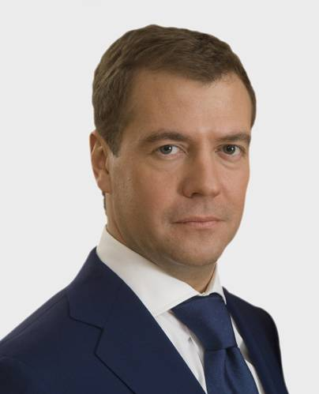
«В России необходимо завершить основные положения столыпинских реформ» - заявил Дмитрий Медведев. Он отметил, что между временами Столыпина и современностью присутствует «незримая связь, которая сегодня объединяет нас и тех, кто начинал реформы в начале XX века». По мнению Д.А. Медведева «основные положения реформ столетней давности ещё предстоит воплотить в жизнь»

Slide 21
Домашнее задание:
прочитать параграф 6
подготовить устный развернутый ответ на вопрос: Каковы цели, содержание и значение аграрной реформы П.А. Столыпина?
индивидуальное задание: написать эссе на тему: « Столыпин нанес монархии более сильный удар, чем все революционеры, вместе взятые» В.В. Вернадский

